Slide 1
Competição 1
Inteligência computacional
Thallis André
Ian Chaves
Matrícula: 201802707
Matrícula: 201802707
thallisandre@discente.ufg.br
ianchaves@discente.ufg.br
2022

Slide 2
Assuntos Abordados
Descrição do problema
Conjunto de dados
Algoritmos
Avaliação dos resultados

Slide 3
Descrição do problema

Slide 4
Descrição do problema
O principal objetivo da operadora é controlar os gastos gerados pelos beneficiários, garantindo que eles realizem apenas os procedimentos contratualizados e que sejam pertinentes para a manutenção da saúde. Para isso, a operadora exige que todos os atos assistenciais sejam previamente autorizados.
Caso o sistema da operadora não consiga dar uma resposta automática, a solicitação é enviada para um auditor (funcionário da operadora). No entanto, os auditores são profissionais especializados que geram custos elevados para a operadora.
Visando diminuir ou até mesmo eliminar a necessidade do uso de auditores, foi proposto um modelo que baseado em um histórico consiga realizar predições para os pedidos de autorização.

Slide 5
Conjunto de dados

Slide 6
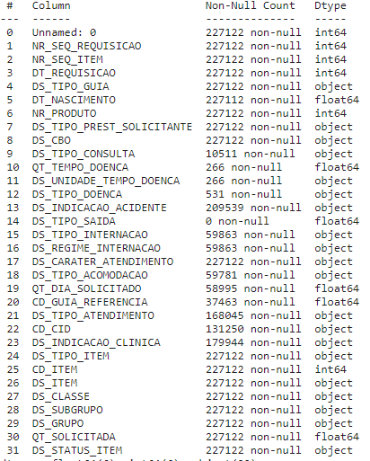
Quantidade de atributos

Slide 7
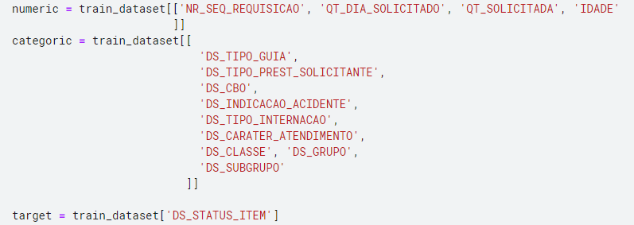
Escolha dos atributos

Slide 8
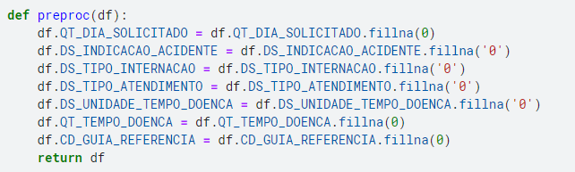
Pré-processamento de dados

Slide 9
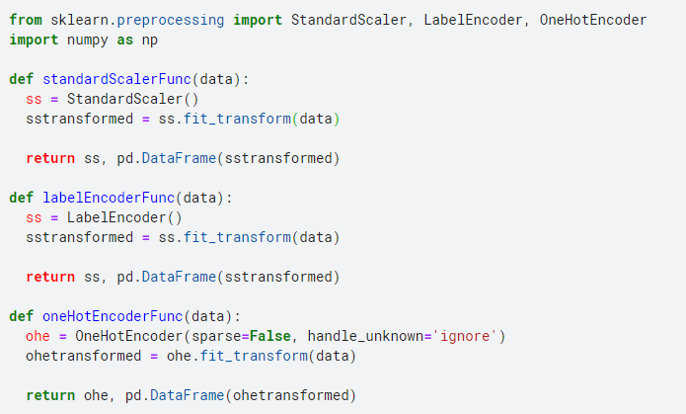
Pré-processamento de dados

Slide 10
Algoritmos

Slide 11
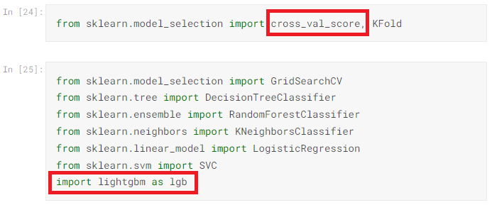
Cross-Validation

Slide 12



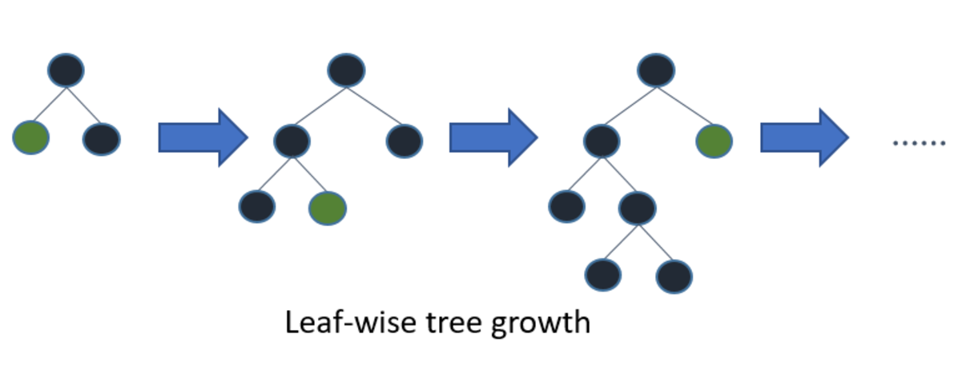
Cross-Validation e Optuna

Slide 13
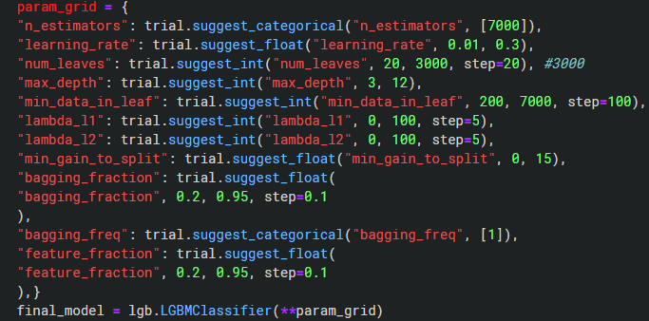
Hiperparâmetros

Slide 14
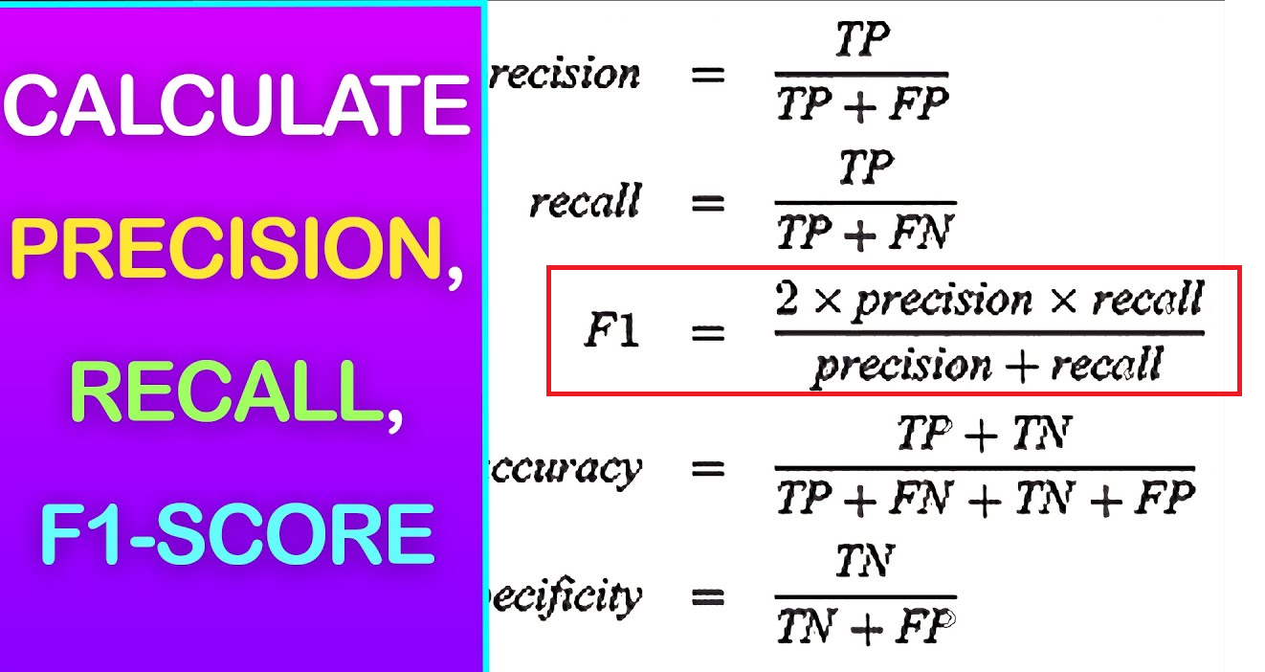
Cálculos

Slide 15

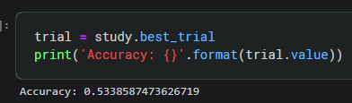
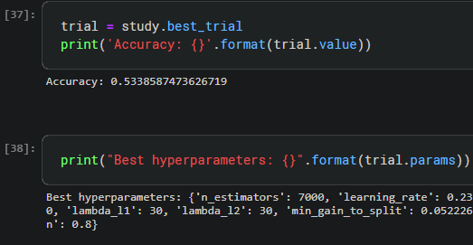
Algoritmo

Slide 16
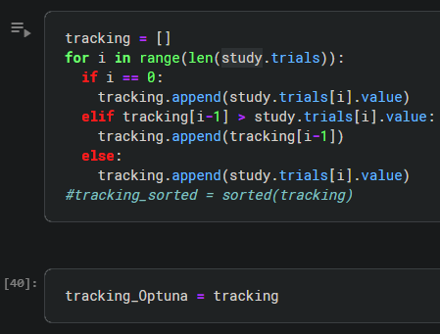
Algoritmo

Slide 17
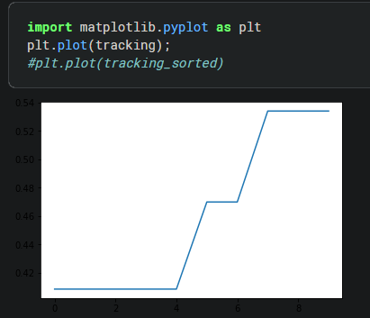
Gráficos

Slide 18
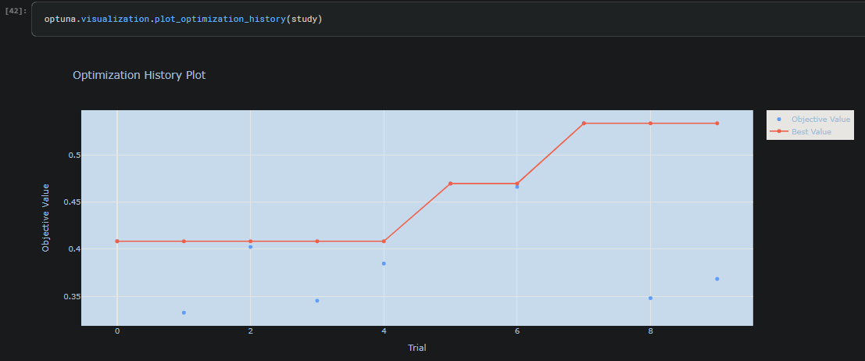
Gráficos

Slide 19
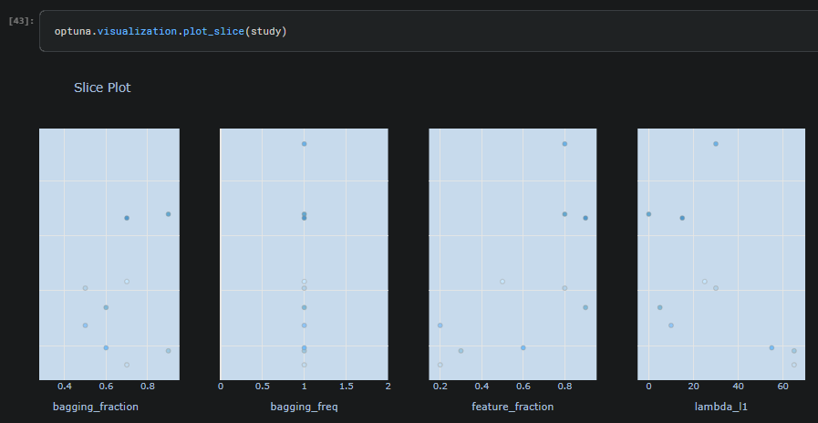
Gráficos

Slide 20
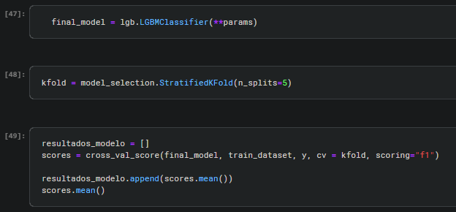
Algoritmo (continuação)

Slide 21
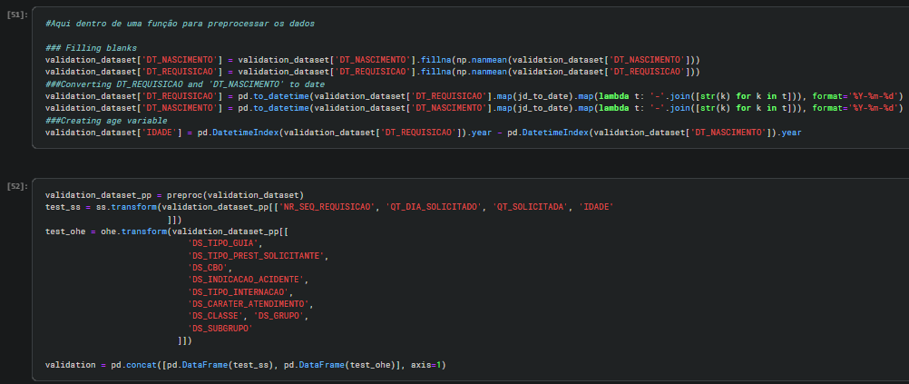
Algoritmo (continuação)

Slide 22
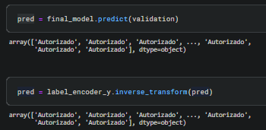
Algoritmo (continuação)

Slide 23
Obrigado!

